Slide 1
Chiusure orizzontali
intermedie: completamento delle partizioni interne

Slide 2
4.1
Richiami

Slide 3
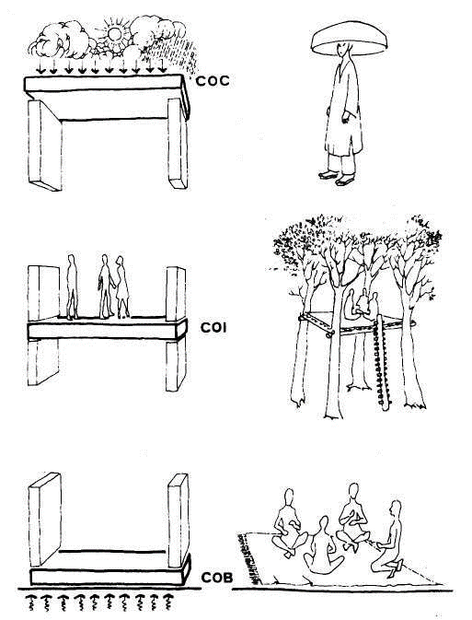
Funzioni di chiusure e partizioni orizzontali
CHIUSURE E PARTIZIONI ORIZZONTALI
C.O. Superiori
o di copertura
Costituire il confine tra interno ed esterno
Garantire condizioni di comfort
funzioni
P.O. Interne
o C.O. Intermedie
Costituire superfici per lo svolgimento delle attività
C.O. Inferiori
o di Base
Costituire il confine tra interno ed esterno
Garantire condizioni di comfort

Slide 4
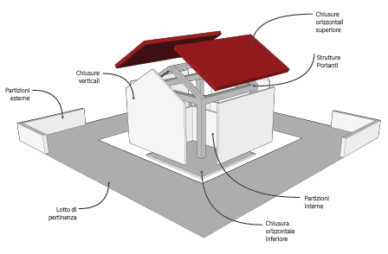
Funzioni di chiusure e partizioni orizzontali
Le partizioni interne costituiscono l’insieme di unità tecnologiche ed elementi tecnici che suddividono gli spazi interni del sistema edilizio.
Le partizioni orizzontali dividono in senso orizzontale l’edificio e possono essere piane o inclinate.
Con riferimento al singolo spazio monolivello, sono anche dette chiusure orizzontali intermedie.
Le funzioni espletate dalle partizioni orizzontali sono essenzialmente:
la resistenza a carichi propri e d’esercizio (struttura inflessa in quanto poggiata su elementi lineari);
l’ «isolamento acustico»;
(eventuale) resistenza al fuoco;
l’igiene delle superfici;
l’integrabilità impiantistica. Va evidenziato come gli impianti possano trovare una installazione autonoma secondo criteri di flessibilità e rimovibilità.

Slide 5
Funzioni di chiusure e partizioni orizzontali
CHIUSURE E PARTIZIONI ORIZZONTALI
C.O. Superiori
o di copertura
PROTEZIONE AGENTI ATMOSFERICI
RESISTENZA MECCANICA
CONTROLLO CONDIZIONI DI COMFORT
EFFICACIA RAPPORTO PESO / CARICHI
DURABILITÀ NEL TEMPO
funzioni
P.O. Interne
o C.O. Intermedie
RESISTENZA MECCANICA
INTEGRABILITÀ IMPIANTISTICA
CONTROLLO CONDIZIONI DI COMFORT
C.O. Inferiori
o di Base
RESISTENZA MECCANICA
CONTROLLO CONDIZIONI DI COMFORT
PROTEZIONE AGENTI ESTERNI (TERRENO)

Slide 6
Strati funzionali
Esploso per composizione degli elementi tecnologici di partizione orizzontale
FINITURA
Protezione da agenti atmosferici
Praticabilità
Parte di COMPLETAMENTO
Ripartizione carichi
Isolamento termico
Isolamento acustico
Integrazione impiantistica
estradosso
Parte RESISTENTE
Resistenza meccanica
Controllo della deformazione
Resistenza al fuoco
Rapporto peso / carichi
intradosso
VUOTO TECNICO
Gestione
Integrazione impiantistica
FINITURA
Isolamento acustico
Resistenza al fuoco

Slide 7
4.2
Strati funzionali
a completamento delle partizioni orizzontali

Slide 8
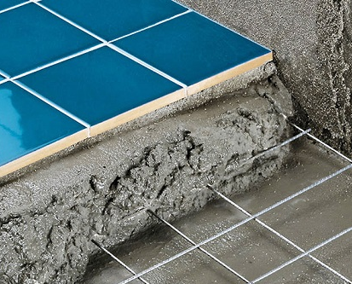
Livellamento
PARTIZIONI ORIZZONTALI
massetto alleggerito
strato di livellamento
massetto con materiali isolanti
massetti a secco

Slide 9
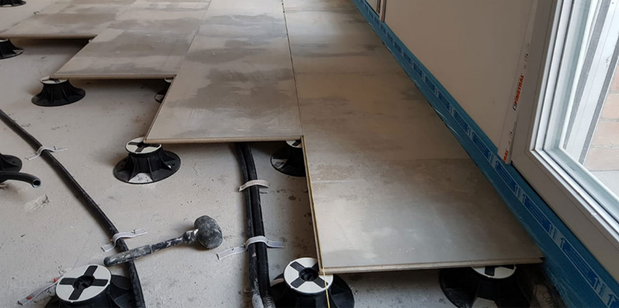
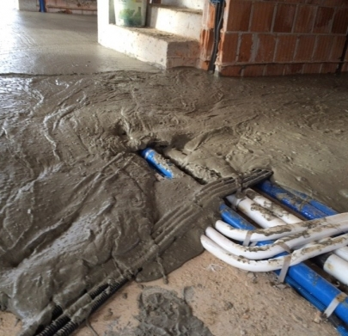
Livellamento
Il massetto, di spessore variabile tra i 6 e i 10 cm, permette di raggiungere le quote previste dal progetto per la pavimentazione al finito. L’alleggerimento in calcestruzzo cellulare o in materiale sfuso in impasto di cemento impedisce di gravare eccessivamente sul solaio sottostante.

Slide 10
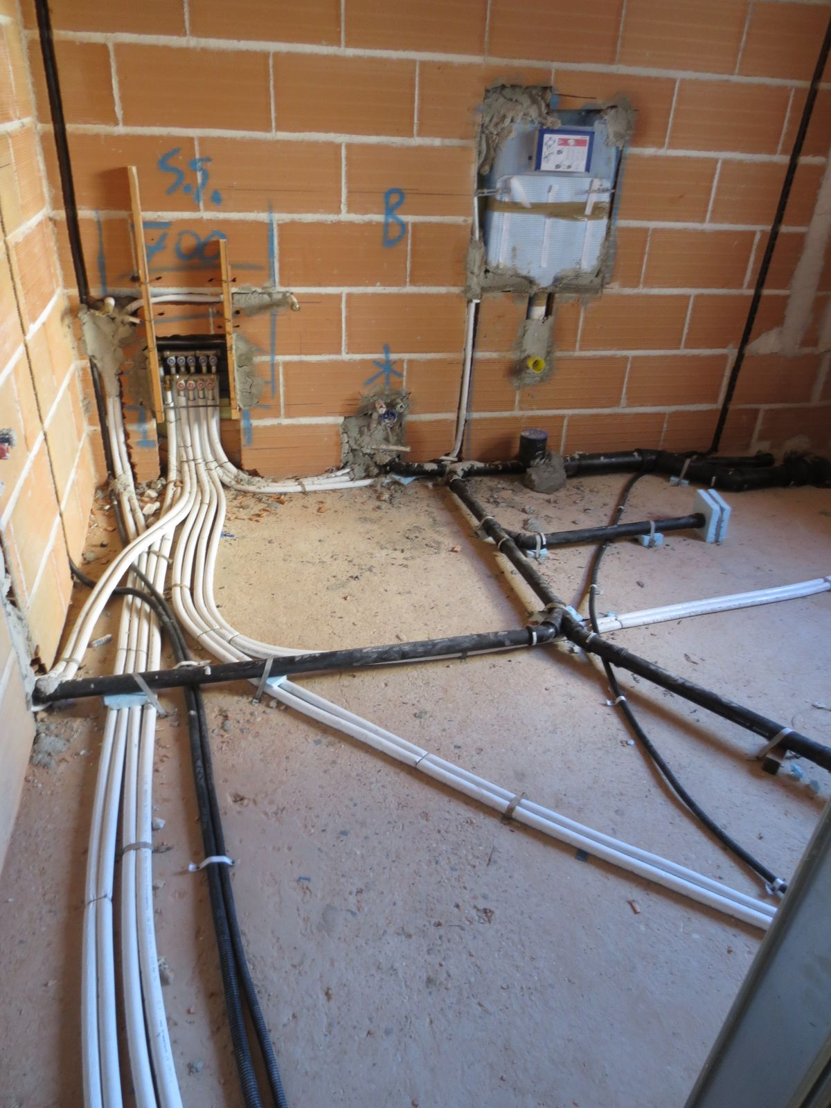
Integrazione impiantistica
PARTIZIONI ORIZZONTALI
impianto idrosanitario
strato di integrazione impiantistica
impianto di riscaldamento
impianto elettrico

Slide 11
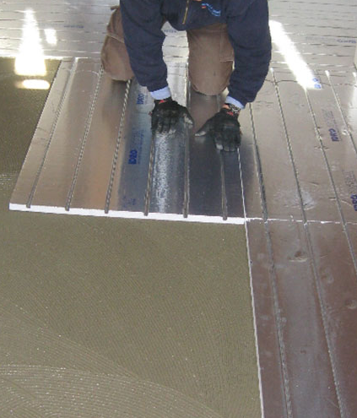
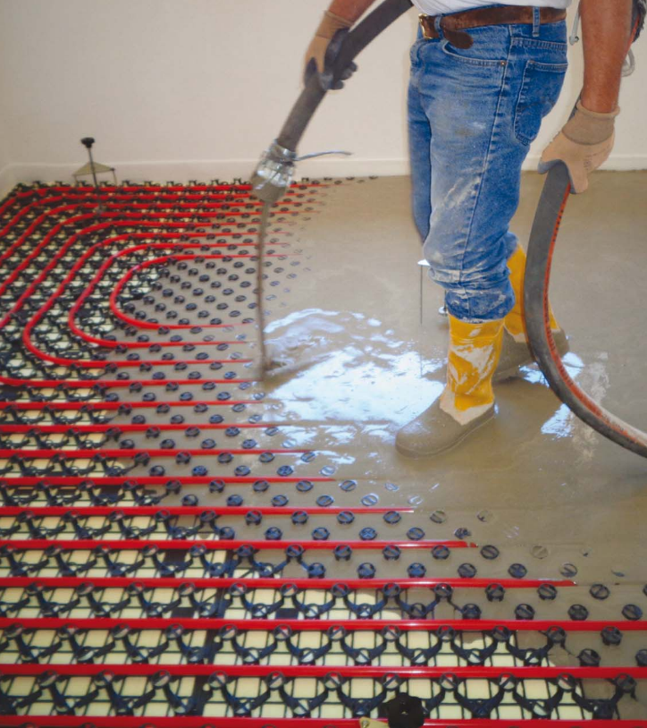
Integrazione impiantistica

Slide 12
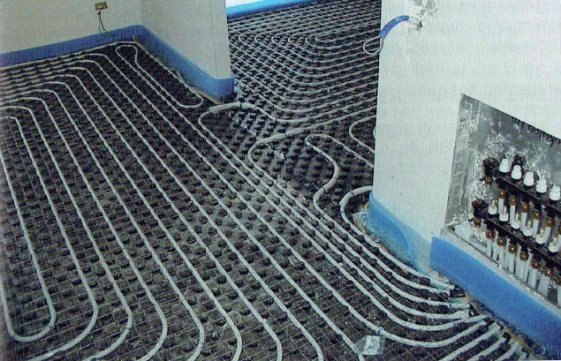
Integrazione impiantistica

Slide 13
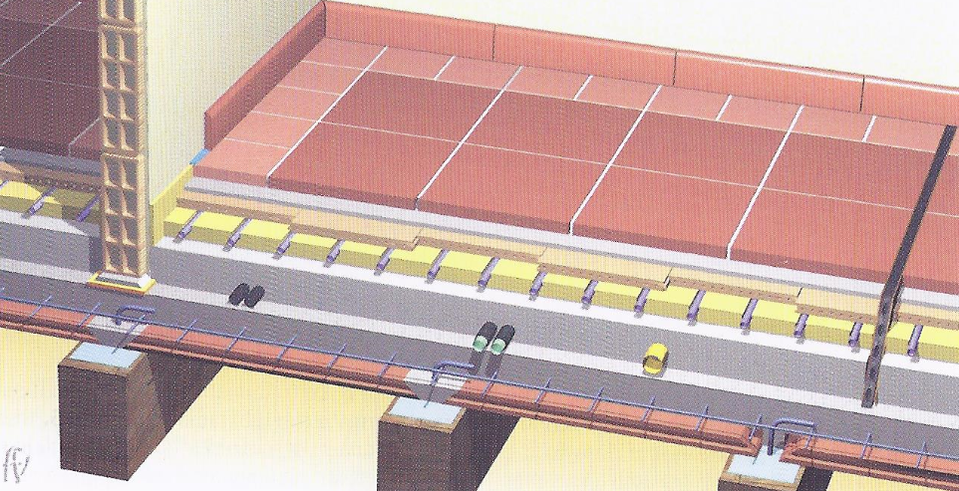
Integrazione impiantistica

Slide 14
«Isolamento acustico»
PARTIZIONI ORIZZONTALI
strato di finitura
(pavimento resiliente)
Funzionamento ad assorbimento acustico
Finitura con materiale smorzante
strato di isolamento acustico
strato elastico
(pavimento galleggiante)
Funzionamento ad ammortizzazione acustica
Inserimento di materiale elastico
finitura
strato resiliente
estradosso
intradosso

Slide 15
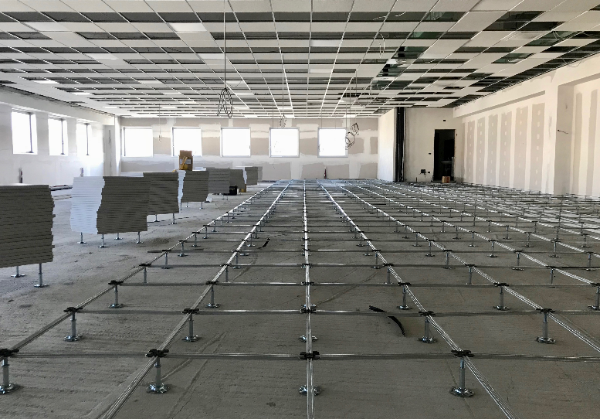
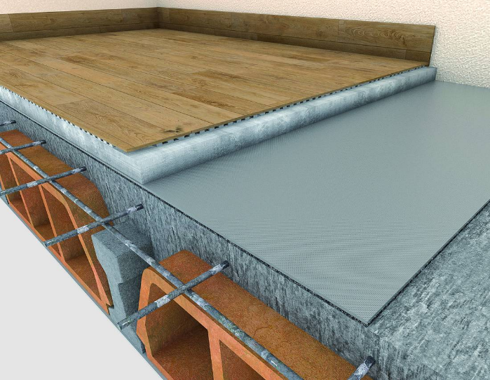
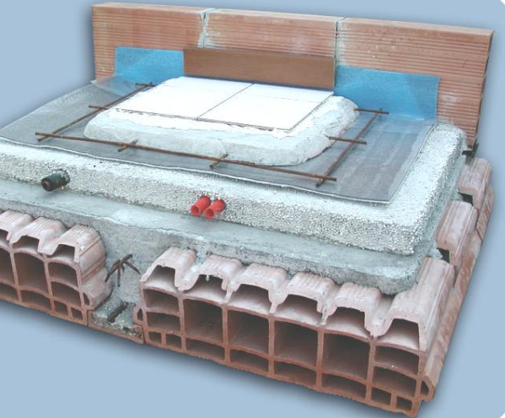
«Isolamento acustico»
PARTIZIONI ORIZZONTALI
strato di finitura
(pavimento resiliente)
strato di isolamento acustico
strato elastico
(pavimento galleggiante)

Slide 16
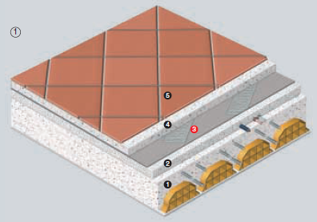
«Isolamento acustico»
PARTIZIONI ORIZZONTALI
partizione orizzontale
strato per l’alloggiamento impiantistico
strato resiliente
massetto di finitura
pavimento
strato di finitura
(pavimento resiliente)
strato di isolamento acustico
strato elastico
(pavimento galleggiante)
massetto
materiale elastico
struttura

Slide 17
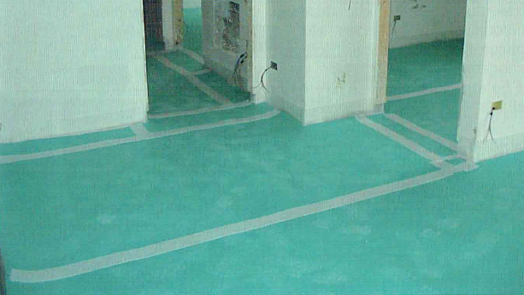
«Isolamento acustico»

Slide 18
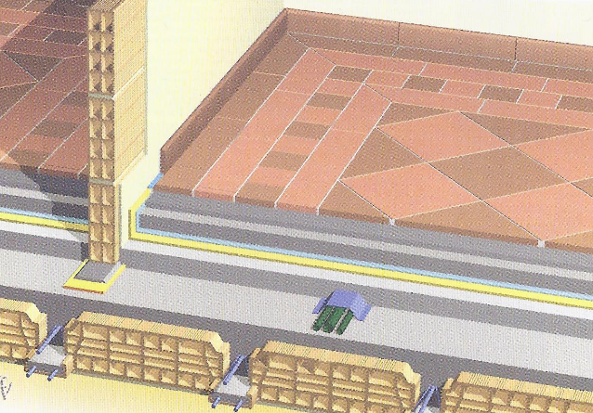
«Isolamento acustico»
Doppio massetto per alloggiamento impianti
e irrigidimento

Slide 19
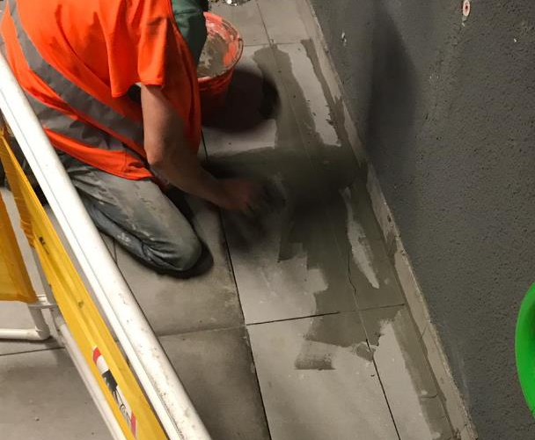
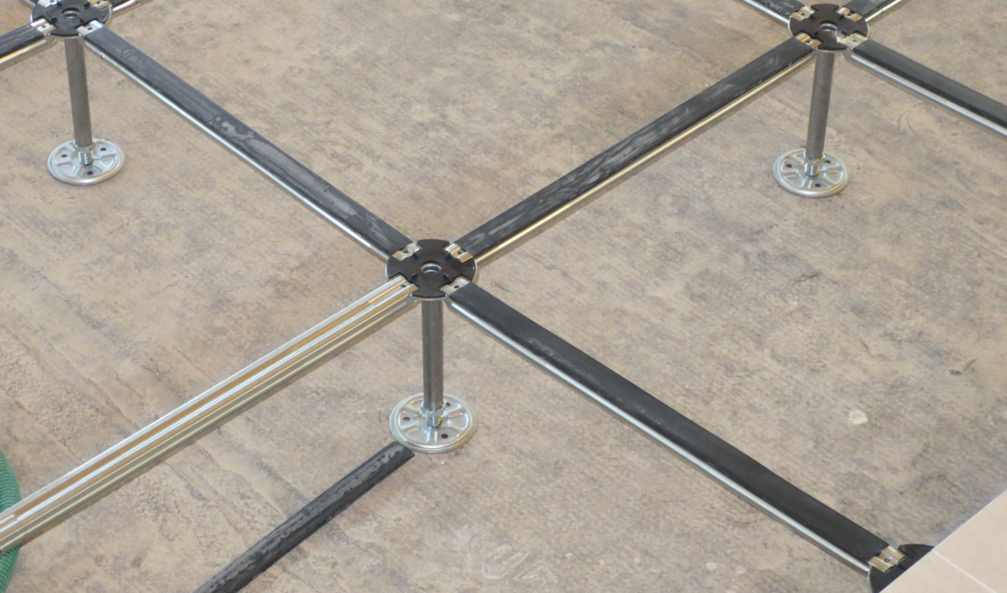
Collegamento
PARTIZIONI ORIZZONTALI
per allettamento
(adesione continua,
con rasatura a malta)
strato di collegamento
a secco
(appoggio diretto o tramite supporto di elementi galleggianti)
per incollaggio
(utilizzo di colle, sigillanti)

Slide 20
Finitura all’estradosso
PARTIZIONI ORIZZONTALI
cementizio
a smalto, a spolvero, a riporto
lapideo
battuto, a mosaico, palladiano
resinoso
impregnato, a film, autolivellante
resiliente
Linoleum, PVC, gomma
pavimento continuo
tessile
pavimento discontinuo
ceramico
cementizio
lapideo
ligneo
conglomerato

Slide 21
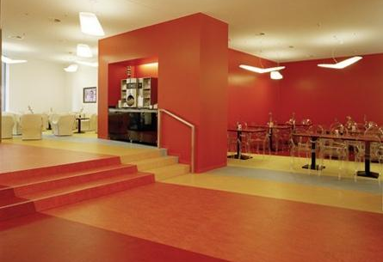

Finitura all’estradosso
PARTIZIONI ORIZZONTALI
cementizio
lapideo
resinoso
resiliente
pavimento continuo
tessile
pavimento discontinuo
ceramico
cementizio
lapideo
ligneo
conglomerato

Slide 22
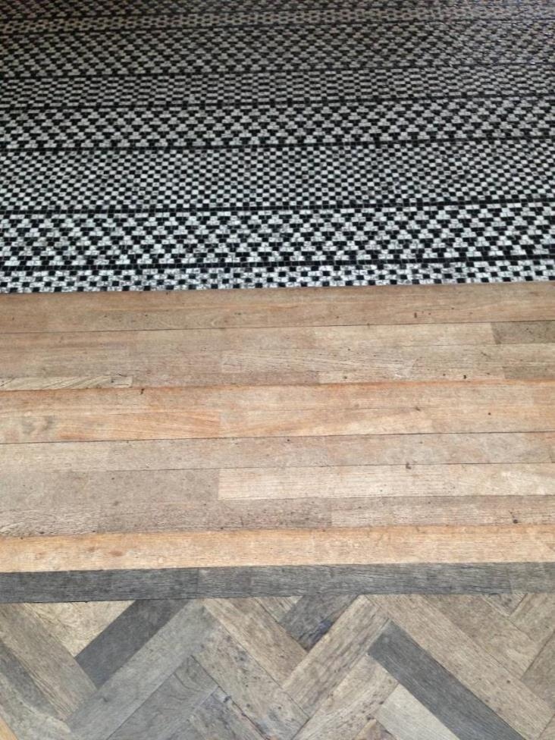
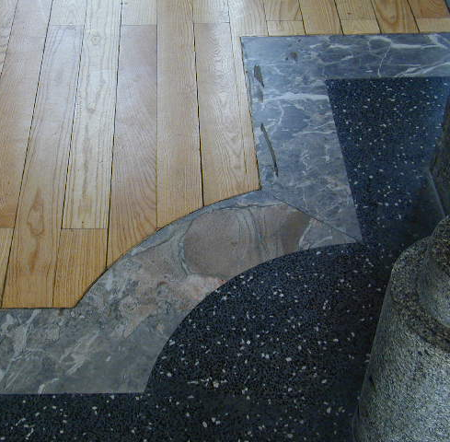
Finitura all’estradosso
PARTIZIONI ORIZZONTALI
cementizio
lapideo
resinoso
resiliente
pavimento continuo
tessile
pavimento discontinuo
ceramico
cementizio
lapideo
ligneo
conglomerato

Slide 23
Finitura all’intradosso
PARTIZIONI ORIZZONTALI
continuo
(rivestimento a soffitto)
rivestimento permanente, non ispezionabile, dato da intonaco su rete e pitturazione
strato di finitura all’intradosso
discontinuo
(rivestimento a controsoffitto)
rimovibile e ispezionabile,
di tipo aperto o chiuso
aperto
(a griglia o lamelle)
chiuso
(a doghe o pannelli)

Slide 24
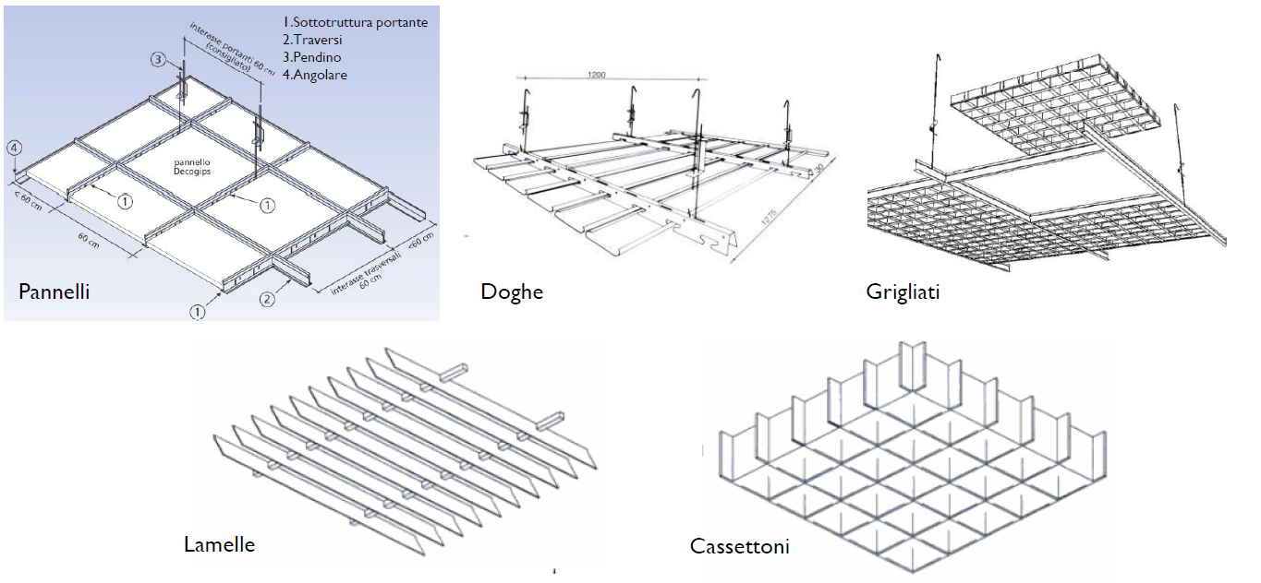
Finitura all’intradosso

Slide 25
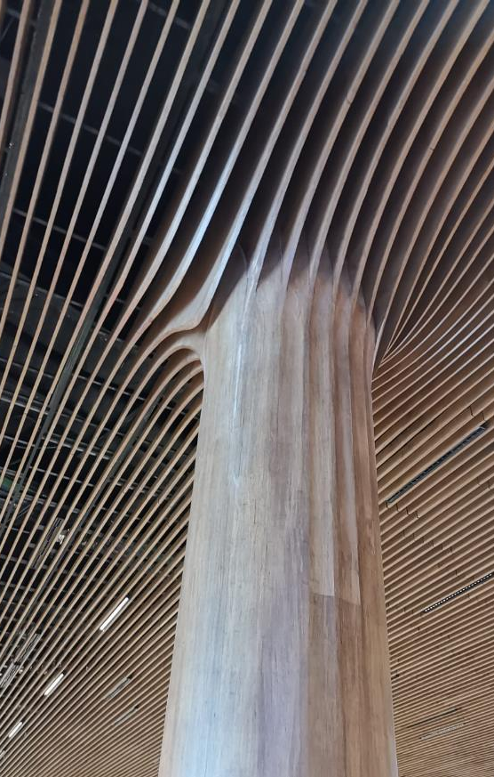
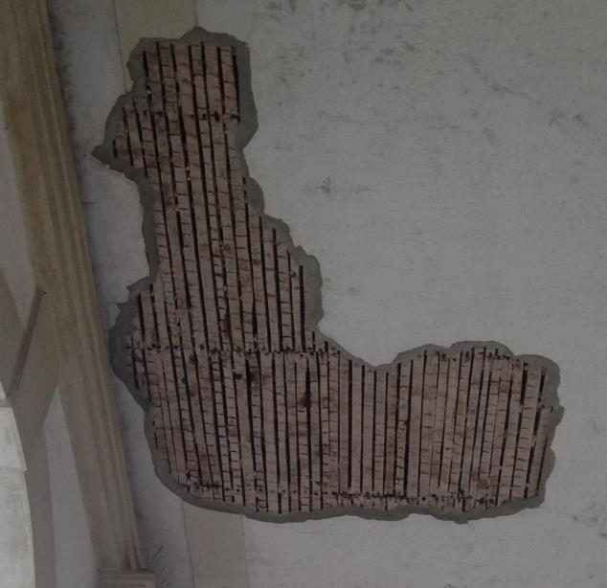
Finitura all’intradosso
PARTIZIONI ORIZZONTALI
continuo
(rivestimento a soffitto)
strato di finitura all’intradosso
discontinuo
(riv. a controsoffitto)

Slide 26
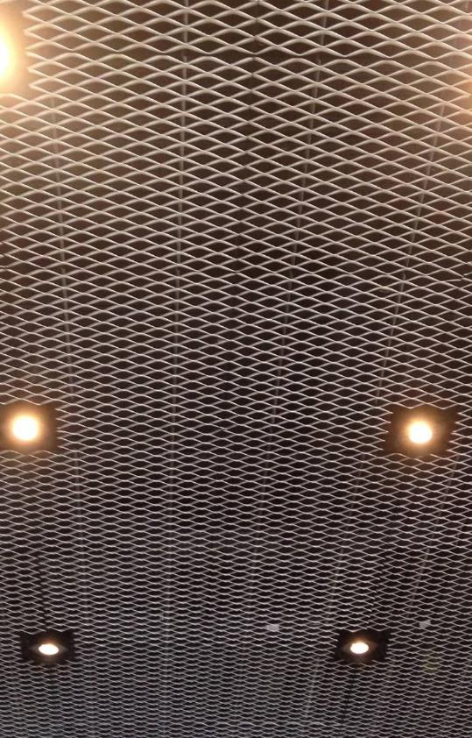
Finitura all’intradosso
PARTIZIONI ORIZZONTALI
continuo
(rivestimento a soffitto)
strato di finitura all’intradosso
discontinuo
(riv. a controsoffitto)

Slide 27
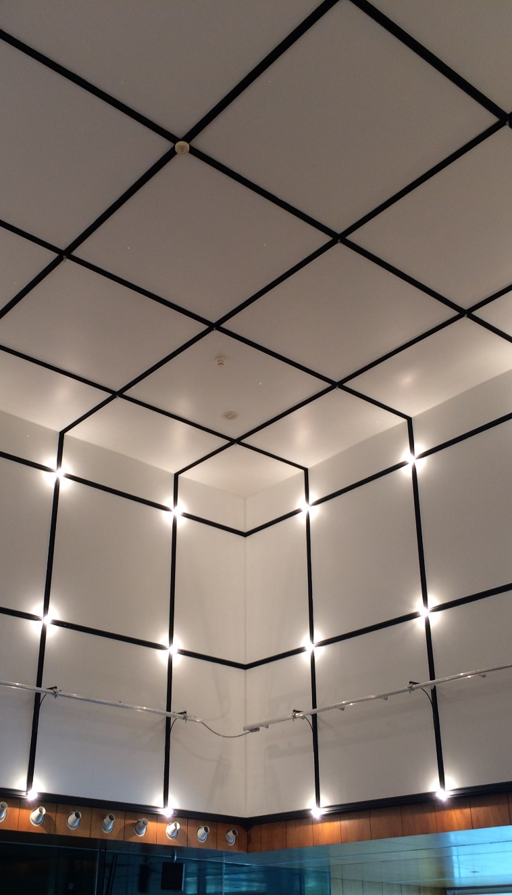
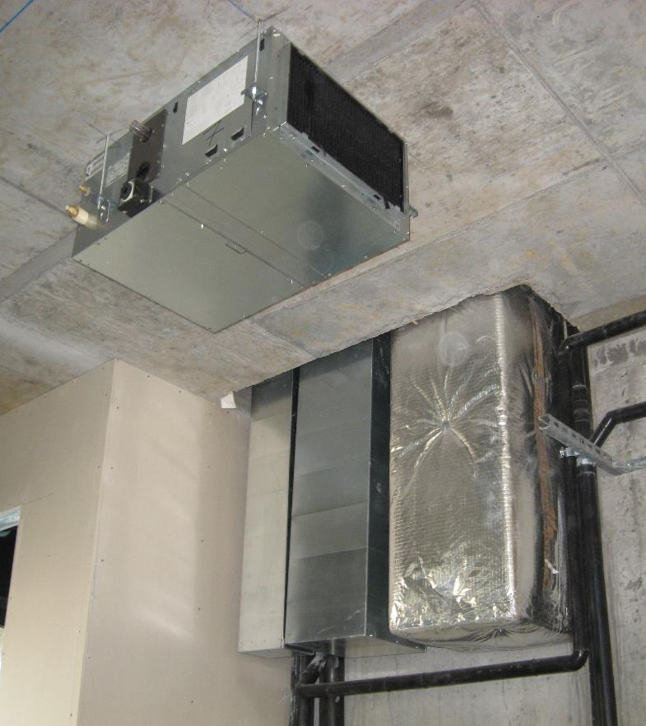
Finitura all’intradosso
PARTIZIONI ORIZZONTALI
continuo
(rivestimento a soffitto)
strato di finitura all’intradosso
discontinuo
(riv. a controsoffitto)

Slide 28
Finitura all’intradosso
Si definisce controsoffitto (UNI 13964:2014) un soffitto sospeso mediante un sistema di sospensione associato ad una sottostruttura o ad una cornice perimetrale direttamente fissata allo strato portante del solaio.
Al fine di ottemperare a diversi requisiti, quali reazione al fuoco, realizzazione di vuoto tecnico attrezzabile, ispezionabilità, fonoisolamento, fonoassorbimento.
Se ne distinguono essenzialmente tre tipologie, tutte riferibili a schemi modulari e standardizzati:
realizzati in aderenza;
sospesi;
autoportanti.
aderente
sospeso
profilo a scatto
autoportante

Slide 29
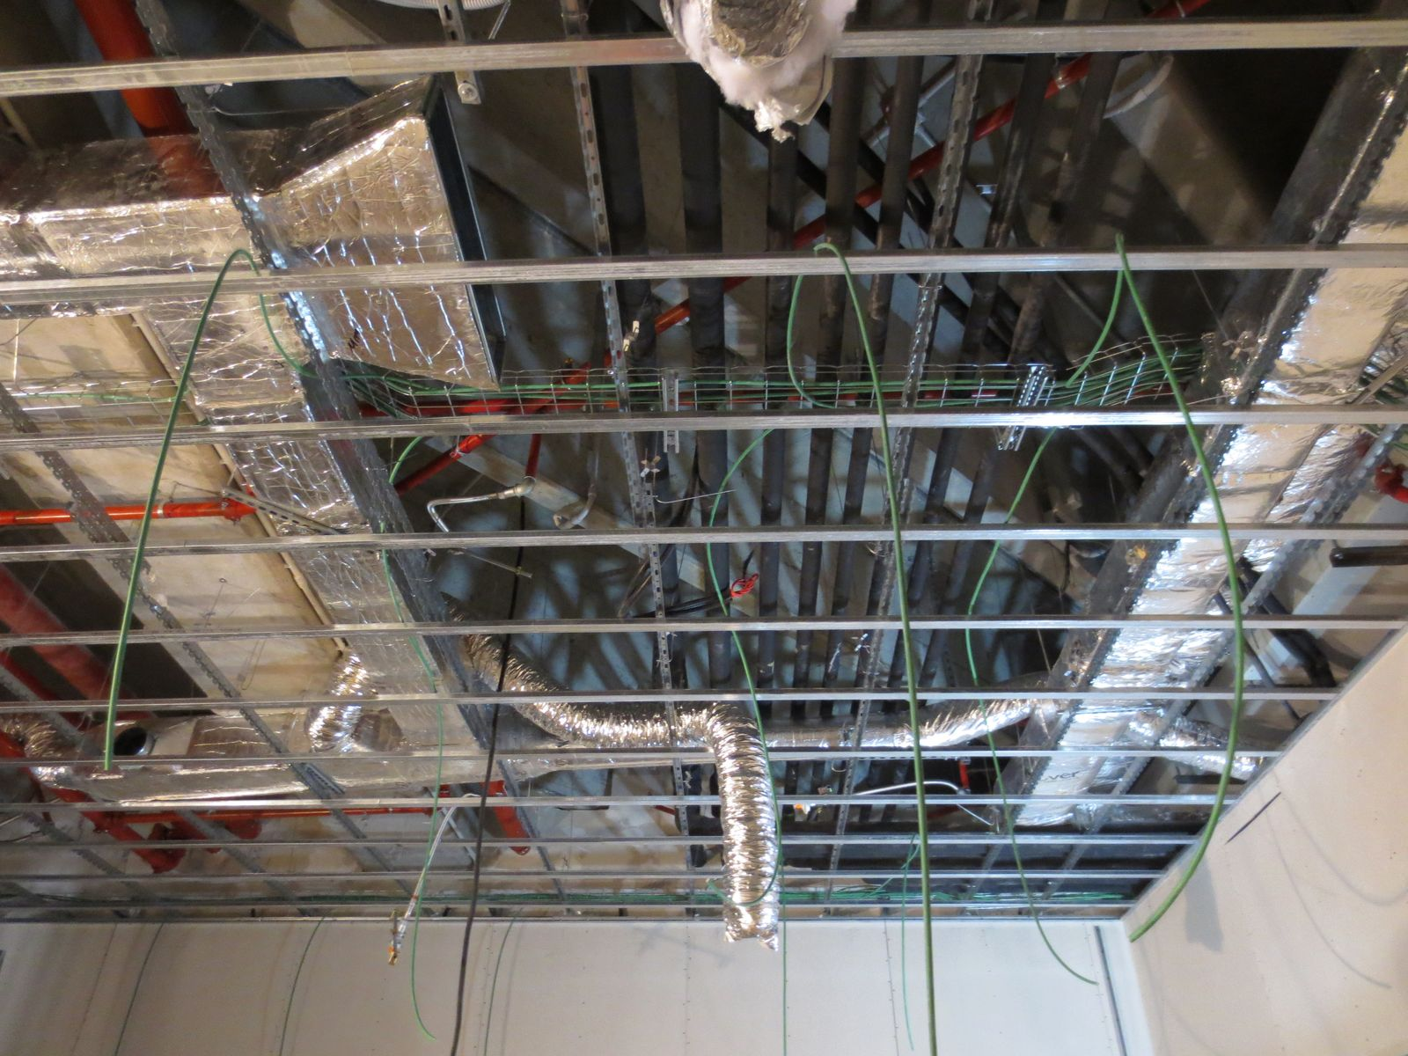
Finitura all’intradosso

Slide 30
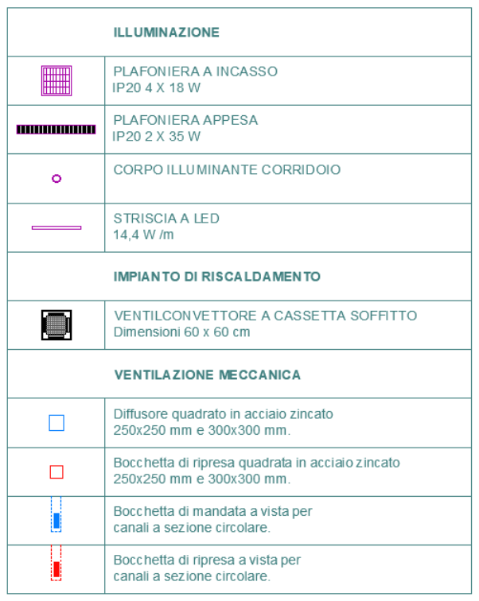
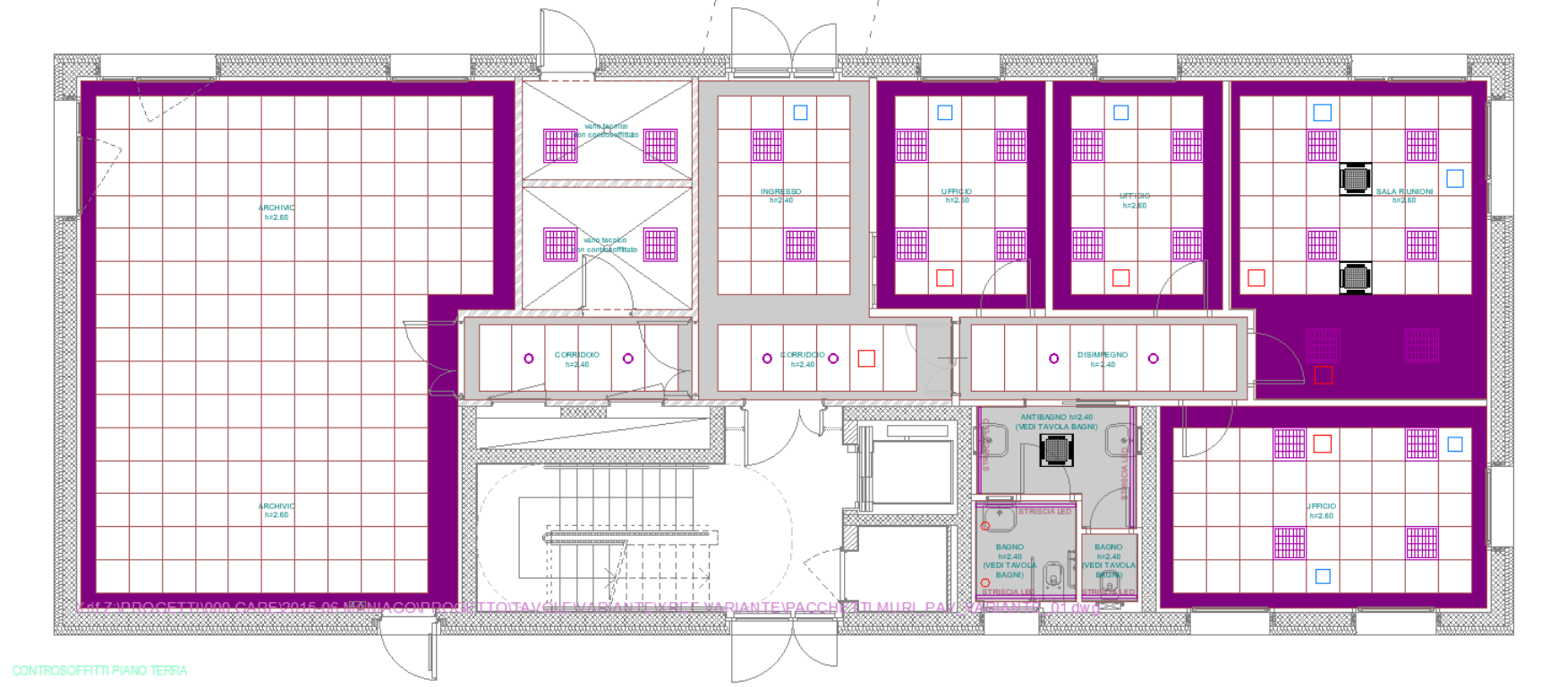
Finitura all’intradosso

Slide 31
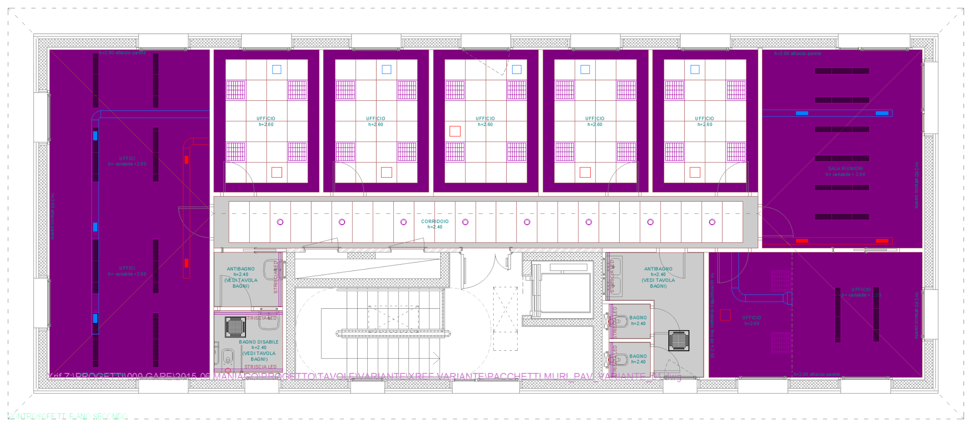
Finitura all’intradosso

